Slide 1
Actuele ontwikkelingen in het vmbo
Jacqueline Kerkhoffs
5 juni 2024

Slide 2
Agenda
Experiment PIE/BWI
Doorontwikkeling vmbo
Sterk Techniekonderwijs
Doorlopende leerroutes (SBO)
Vmbo-mbo-hbo
Bijscholing vmbo

Slide 3
Experiment PIE/BWI
Experiment!
- 27 experimentscholen
- 2 profielmodulen, 6 keuzevakken (GL 1 pv 3 kv) - Afsluiting met SE
- Doorloop tot 2028: dan beslissing: doorgaan of stoppen
- Ervaringen tot nu toe

Slide 4
Andere experimen-ten
M&T
Werken aan nieuwe profielmodule (200 uur)
HBR/Z&W
Mogelijk vervolg

Slide 5
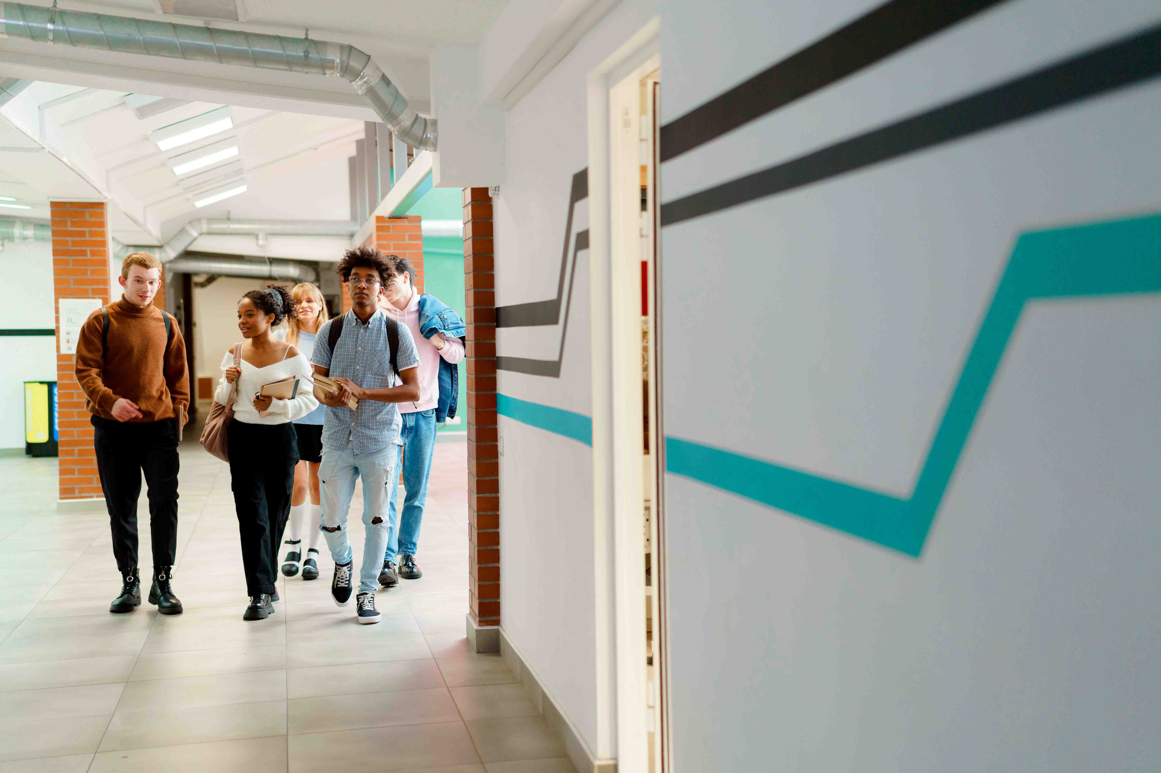
Toekomst beroepsgerichte
programma’s vmbo
Advies van SPV aan OCW
Februari 2022

Slide 6
OCW werkt aan plannen voor de doorontwikkeling van het vmbo.
Reden:
Krimp van leerlingaantal
Organisatie in de school
Terugloop aanbod (Let op STO!)

Slide 7
Doel
Kamerbrief eind 2025
Invoering niet voor 2028

Slide 9
Sterk Techniekonderwijs
Afsluiting 2020 - 2024
Ervaringen (monitor)
Fase 2025-2028

Slide 10
Resultaten tot nu toe
STO is merk
Stijging leerlingaantallen mbo
Stijging leerlingaantallen vmbo
Samenwerking po en bedrijfsleven loopt goed
Samenwerking mbo kan beter
Uitstraling naar andere sectoren

Slide 11
2025-2028
Plannen 2025-2028 door 74 regio’s ingediend
Aandacht voor thema’s: diversiteit, duurzaamheid en borging
Verbreding naar andere profielen met techniek
Geoormerkt geld/structurele financiering
Reactie niet voor 1 september

Slide 12
Tech-kwadraat
Stimulering techniek en technologie in funderend onderwijs (van po tot vwo)
Rond de 70 aanvragen in 1e ronde, waarvan ongeveer 50 met betrokkenheid van STO
Betrokkenheid van veel partijen: onderwijs, bedrijfsleven, overheid (musea bibliotheken)
Programma voor 3 jaar
Er komt een tweede aanvraagronde

Slide 13
Pilot tot 2028
Wordt gevolgd door NRO onderzoek
GL = pgp + 2 keuzevakken + profielgebonden vakken
13 pgp’s -> toekomst?

Slide 14
Programma stopt, wet doorlopende leerroutes blijft
Info op site blijft behouden

Slide 15
Wet doorlopende leerroutes

Slide 16
VABOK regeling (vo – mbo – hbo)
VO: vo/vavo/vso
5 subsidieperiodes, waarvan 4 geweest
Laatste aanvraagronde van 15 augustus tot 15 september
MBO is penvoerder: moet samenwerken met vo en mbo
Aanstellen projectcoördinator verplicht
Voor tekortsectoren met eer dan 15% uitval
Info: https://www.dus-i.nl/subsidies/versterking-aansluiting-beroepsonderwijskolom

Slide 17
Laatste ontwikkelingen
Actualisering syllabi en (eventueel) examenprogramma’s
Actualisering E&O
keuzevakken
Flexibisering CSPE

Slide 18
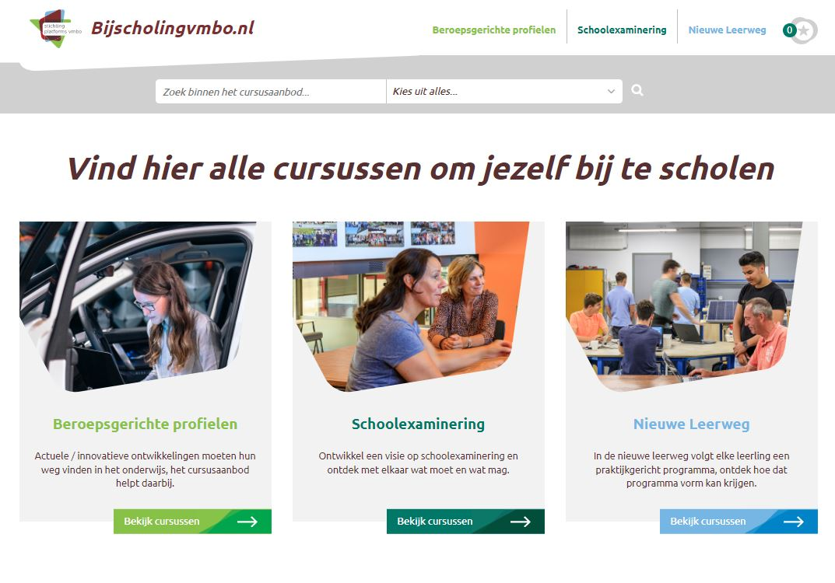

Slide 19
Dank voor uw aandacht
Jacqueline Kerkhoffs
06 1011 8341
j.kerkhoffs@platformsvmbo.nl
www.platformsvmbo.nl

